Slide 1
ALIRAN ELEKTRON DALAM TUBUH

Slide 2
Fungsi Air dalam Fisiologi Manusia
Media semua reaksi kimia tubuh
Berperan dalam pengaturan distribusi kimia & biolistrik dalam sel
Alat transport hormon & nutrien
Membawa O₂ dari paru-paru ke sel tubuh
Membawa CO₂ dari sel ke paru-paru
Mengencerkan zat toksik dan waste product serta membawanya ke ginjal dan hati
Distribusi panas ke seluruh tubuh

Slide 3
Distribusi Cairan Tubuh
Volume cairan tubuh - wanita (17-39 th) : 50% BB - pria (17-39 th): 60% BB
Distribusi cairan tubuh - cairan intrasel (CIS) = 2/3 cairan tubuh - cairan ekstrasel (CES) = 1/3 cairan tubuh * intravaskular (plasma) = 25% CES * intersisial = 75% CES

Slide 4
Sumber-sumber cairan (input & output)
2500
2000
1500
1000
500
0
GIT 100 ml
Minum
1600 ml
Metabolik 200 ml
Ginjal
1500 ml
Paru 300 ml
Makanan
700 ml
Kulit 600 ml
Input
Output
Metabolik → respirasi seluler aerobik (produksi ATP)
→ sintesis dehidrasi (glukosa + fruktosa → sukrosa + H₂O)

Slide 5
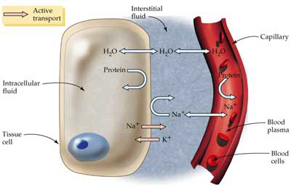
Pertukaran air
Konsumsi banyak air → keracunan air
Kehilangan cairan → ganti air tawar → osmolaritas CES → osmosis CES → CIS
Enema

Slide 7
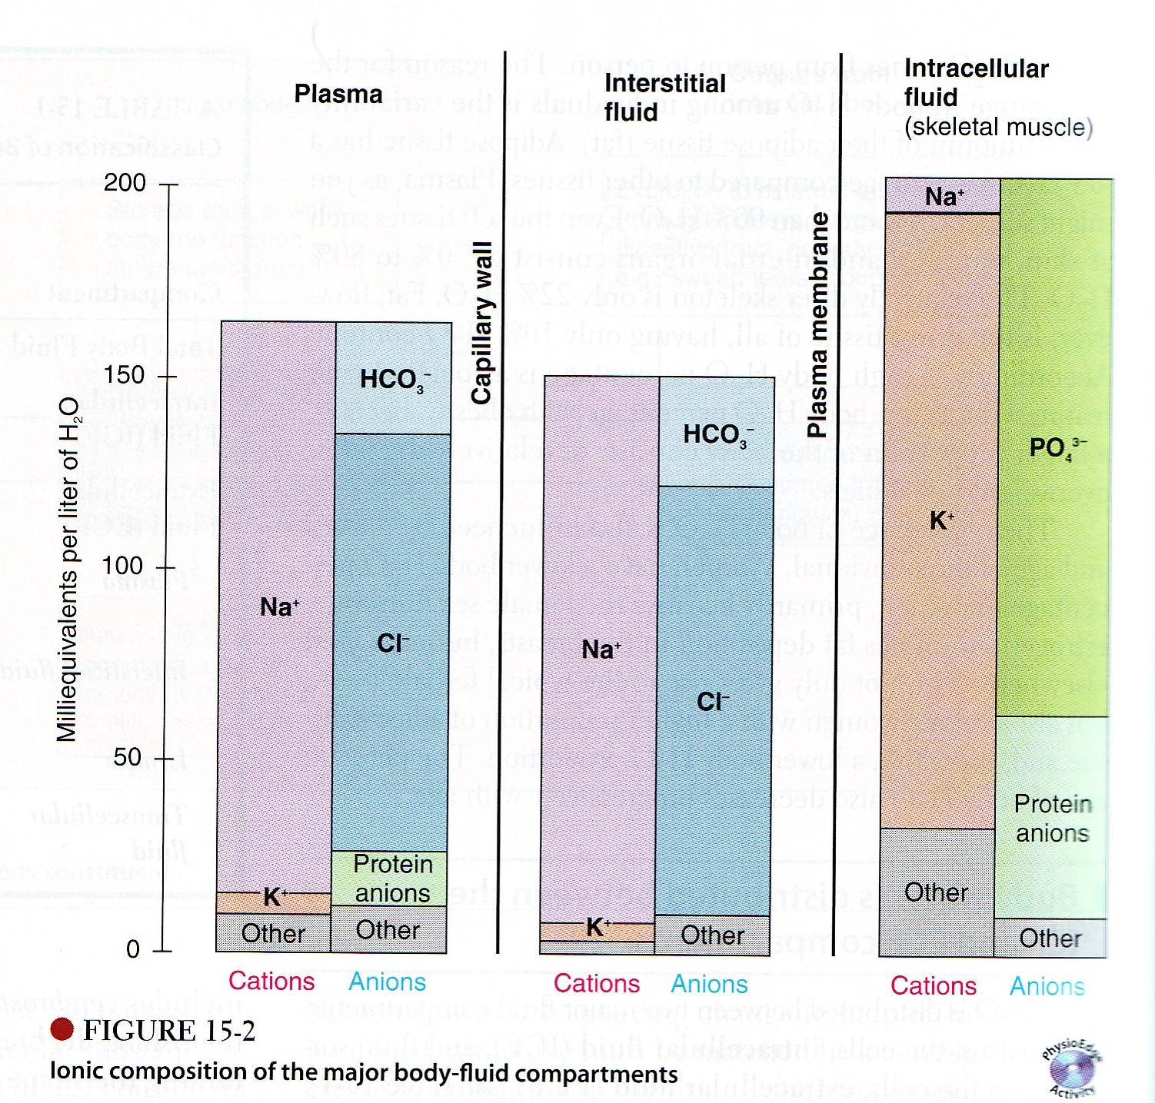
Komposisi Ion Pada Cairan Tubuh

Slide 8
Perpindahan Cairan & Elektrolit
Difusi perpindahan molekul dari tekanan/konsentrasi tinggi ke tekanan/konsentrasi rendah
Osmosis perpindahan air dari konsentrasi zat terlarut rendah ke konsentrasi zat terlarut tinggi osmolaritas: ukuran konsentrasi suatu larutan - isotonus → konsentrasi larutan = plasma darah
Transport aktif perpindahan molekul dari tekanan/konsentrasi rendah ke konsntrasi tinggi dgn menggunakan energi

Slide 9
Tekanan Cairan
Tekanan osmotik & onkotik Tekanan osmotik: tekanan untuk mencegah aliran osmotik cairan Tekanan onkotik: gaya tarik s/ koloid agar air tetap berada dalam plasma darah di intravaskular
Tekanan hidrostatik (≈ filtration force) tekanan yang digunakan oleh air dalam sistem tertutup

Slide 10
Pengaturan Keseimbangan Cairan & Elektrolit
Pengaturan volume cairan ekstrasel * Asupan cairan * Peranan Ginjal * Pengontrolan tekanan darah - Hormon Atriopeptin (Atrial Natriuretic peptide) * Pengontrolan keseimbangan garam - Sistem Renin-Angiotensin-Aldosteron
Pengaturan osmolaritas cairan ekstrasel * Perubahan osmolaritas di nefron * Peranan Vasopresin

Slide 11
PENGATURAN VOLUME CAIRAN EKSTRASEL

Slide 13
Peranan ginjal

Slide 14
Filtrasi, Reabsorpsi, Sekresi & Ekskresi di Nefron

Slide 15
Respons terhadap Peningkatan Tekanan Darah

Slide 16
Respons terhadap Penurunan Tekanan Darah

Slide 17
Peranan Atriopeptin

Slide 18
Peranan Renin-Angiotensin-Aldosteron

Slide 19
Respons terhadap Asupan Garam

Slide 20
PENGATURAN OSMOLARITAS CAIRAN EKSTRASEL

Slide 21
Perubahan osmolaritas di Nefron

Slide 22
Peranan Vasopresin

Slide 23
Mekanisme Kerja Vasopresin/ADH

Slide 24
Pengaturan Neuroendokrin dalam Keseimbangan Cairan
Sistem saraf Reseptor - Baroreseptor di arkus aorta & sinus karotis - Reseptor regang tekanan rendah di thorak Sistem saraf simpatis
Sistem endokrin - Angiotensin II → ↑ reabsorpsi Na - Aldosteron → ↑ reabsorpsi Na - Antidiuretic hormone (ADH) → ↑ reabsorpsi air - Atrial natriuretic peptide (ANP/atriopeptin) → ↑ ekskresi Na & air

Slide 25
Faktor-faktor yang mempengaruhi Keseimbangan Cairan & Elektrolit
Umur
Suhu lingkungan
Diet
Stres
Penyakit

Slide 26
Keseimbangan Asam & Basa
Keseimbangan asam-basa ≈ pengaturan konsentrasi ion H⁺ dalam cairan tubuh
Ion H⁺ sbg hasil dari metabolisme: C₆H₁₂O₆ + O₂ → CO₂ + H₂O ⇔ H₂CO₃ ⇔ H⁺ + HCO₃⁻
[H⁺] dlm plasma ≈ pH plasma darah = 7,4
Sistem dapar (buffer) menghambat perubahan pH yang besar jika ada penambahan asam atau basa

Slide 27
Keseimbangan ion H⁺

